Slide 1


Slide 2
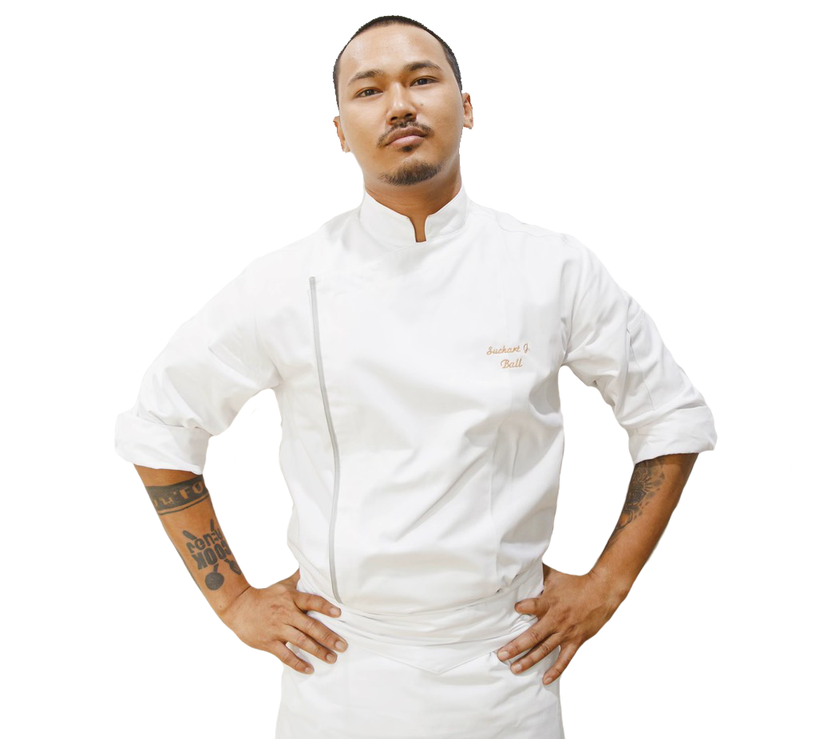

การประกอบอาหารตะวันตก
Paella (ข้าวผัดสเปน)
นายสุชาติ ใจฉ่ำ (เชฟบอล)
[66] บันทึกวิดีโอวันที่ 27/01/64

Slide 3
อุปกรณ์ Paella (ข้าวผัดสเปน)
เตาไฟฟ้า
ช้อนขนาดต่างๆ
เขียง + มีด
ชามผสม + ไม้พาย
กระทะ + ตะหลิว
ที่คีบ
ตะกร้อมือ
วัตถุดิบ

Slide 4


อุปกรณ์ Paella (ข้าวผัดสเปน)
เมนู อุปกรณ์

Slide 5

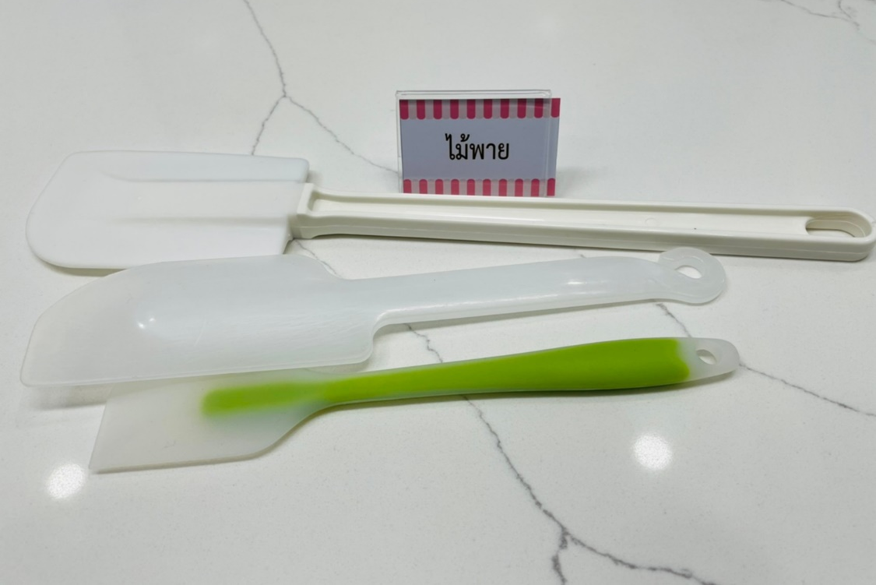
อุปกรณ์ Paella (ข้าวผัดสเปน)
เมนู อุปกรณ์

Slide 6

อุปกรณ์ Paella (ข้าวผัดสเปน)
เมนู อุปกรณ์

Slide 7

อุปกรณ์ Paella (ข้าวผัดสเปน)
เมนู อุปกรณ์

Slide 8

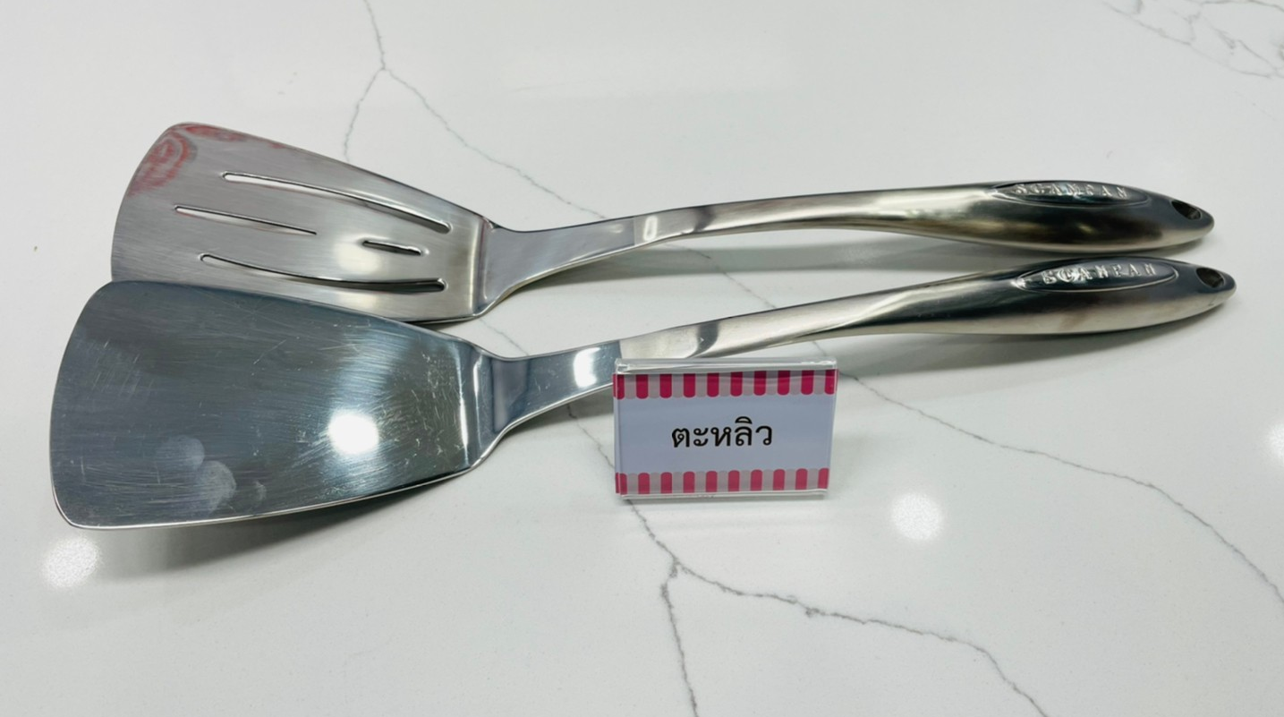
อุปกรณ์Paella (ข้าวผัดสเปน)
เมนู อุปกรณ์

Slide 9

อุปกรณ์ Paella (ข้าวผัดสเปน)
เมนู อุปกรณ์

Slide 10
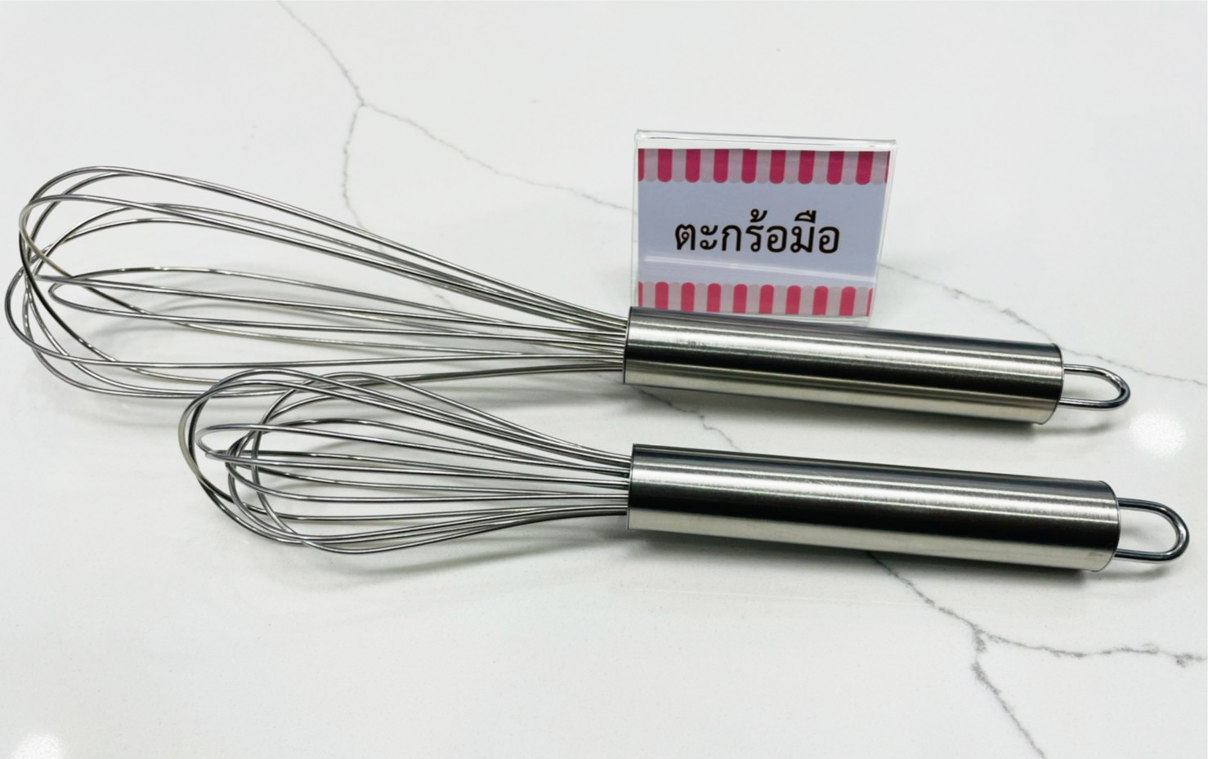
อุปกรณ์ Paella (ข้าวผัดสเปน)
เมนู อุปกรณ์

Slide 11
วัตถุดิบ Paella (ข้าวผัดสเปน)
รีซอตโต 1 ถ้วย
เกลือ + พริกไทยดำ
เนยจืด
น้ำสต๊อกไก่ 2 ½ ถึง 3 ถ้วย
น้ำมันมะกอก 3 ช้อนโต๊ะ
โครงไก่ 1 ตัว
พริกแดงจินดา 3 เม็ด
อาหารทะเลสด 400 กรัม
โหระพา 1 ช้อนโต๊ะ
มะเขือเทศหั่นเต๋า 1 ถ้วย
ผักชีฝรั่ง 1 ช้อนโต๊ะ
ถั่วลันเตา (แช่แข็ง) ½ ถ้วย
ผงขมิ้น + พริกเกาหลี
หอมใหญ่ 1 หัว
กระเทียม 3 กลีบ
วิธีทำ

Slide 12
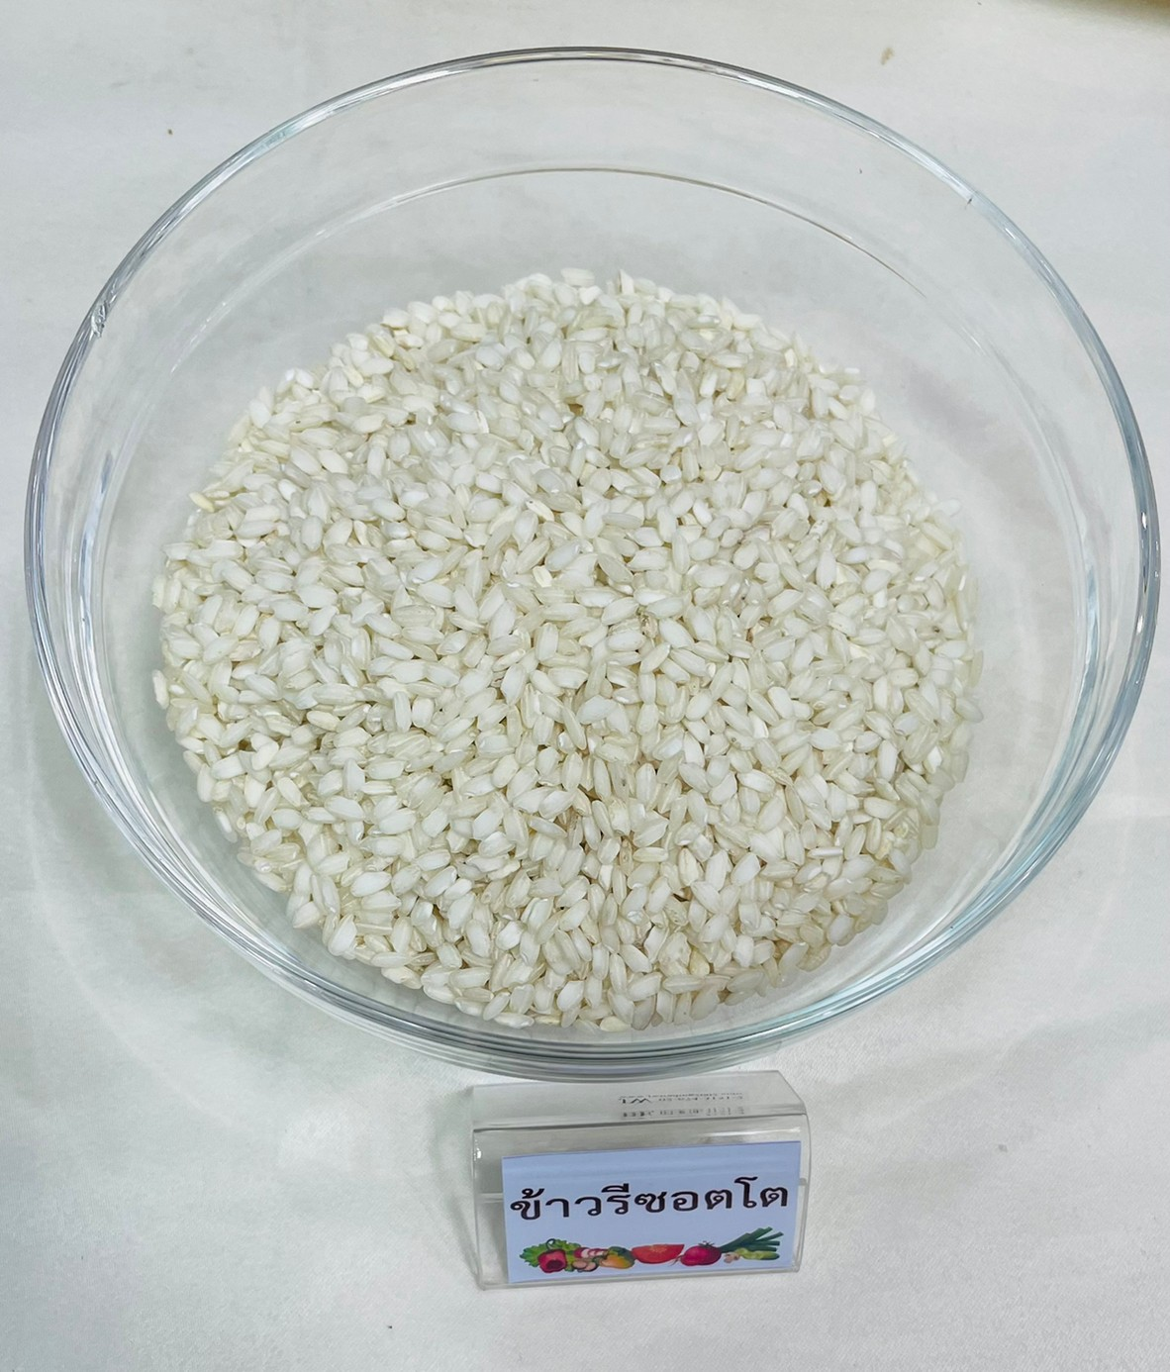
วัตถุดิบ Paella (ข้าวผัดสเปน)
ข้าวหอมมะลิ
เมนู วัตถุดิบ

Slide 13
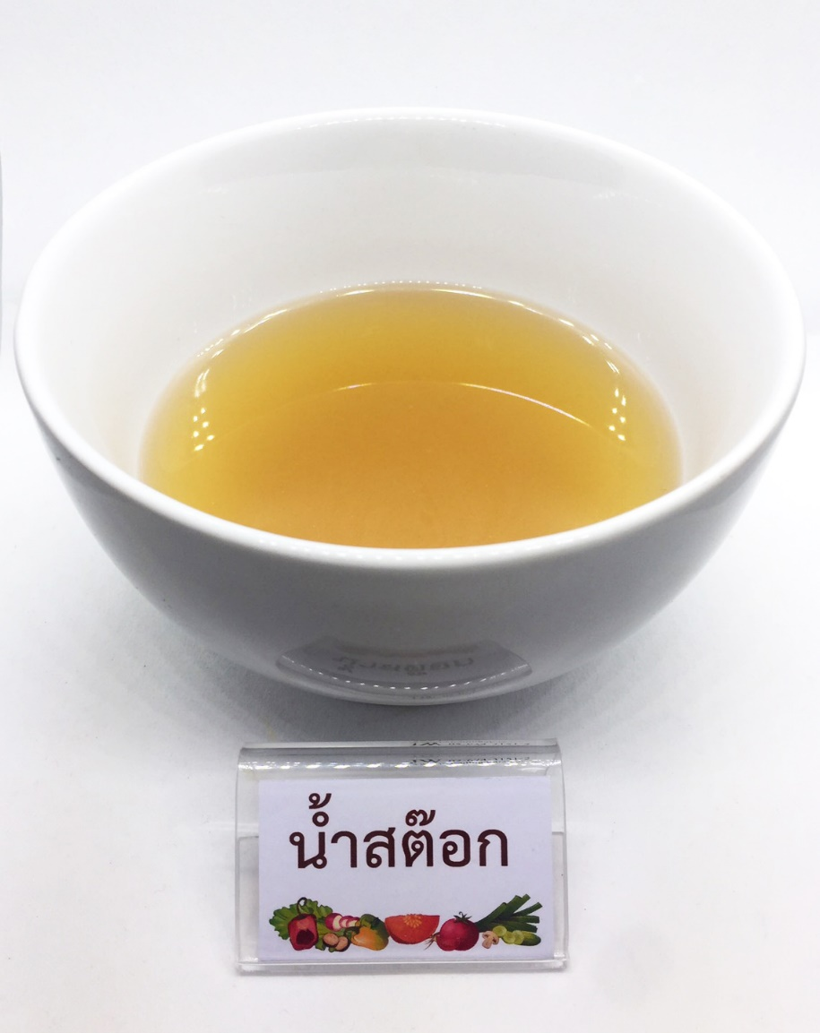
วัตถุดิบ Paella (ข้าวผัดสเปน)
เมนู วัตถุดิบ

Slide 14
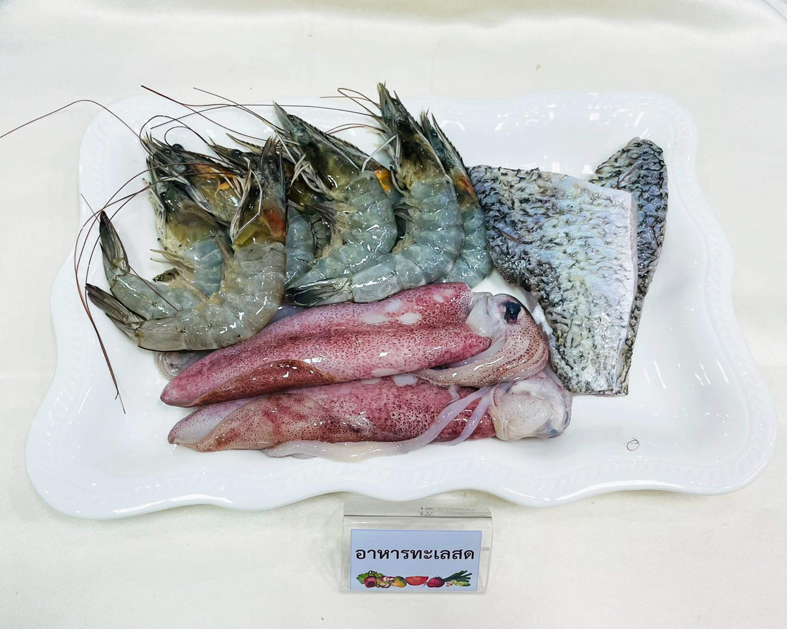
วัตถุดิบ Paella (ข้าวผัดสเปน)
เมนู วัตถุดิบ

Slide 15
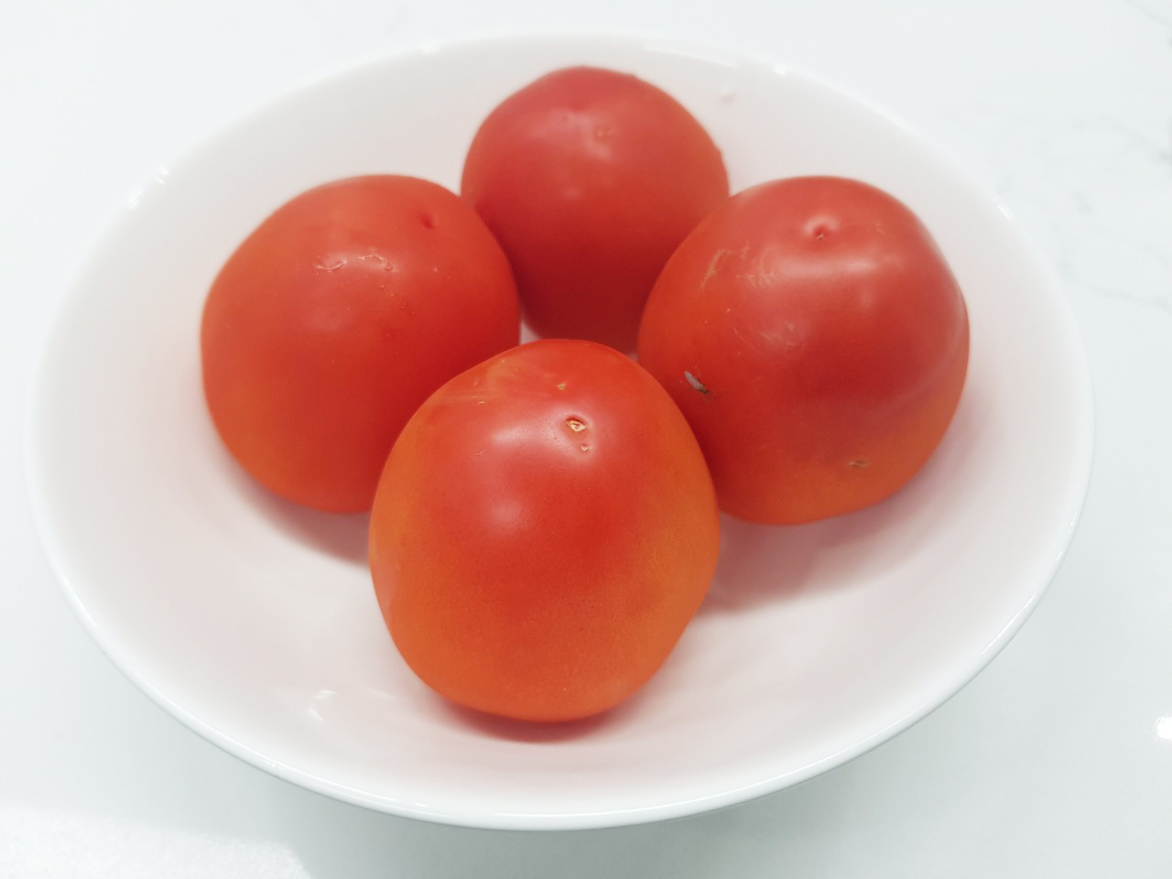
วัตถุดิบ Paella (ข้าวผัดสเปน)
เมนู วัตถุดิบ
มะเขือเทศ

Slide 16
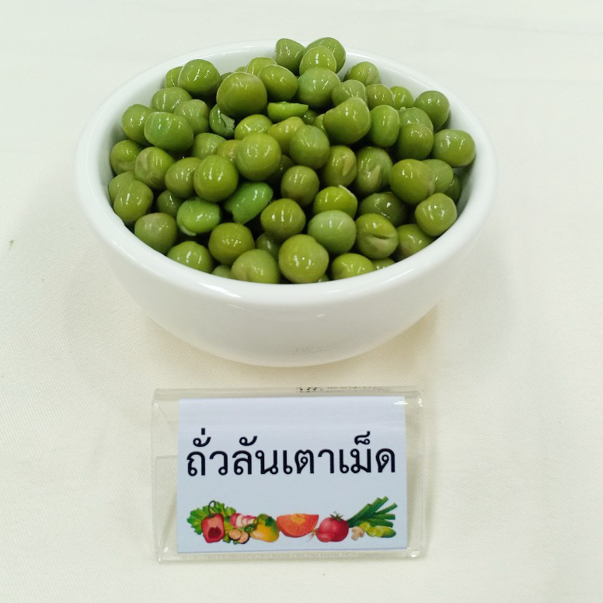
วัตถุดิบ Paella (ข้าวผัดสเปน)
เมนู วัตถุดิบ

Slide 17
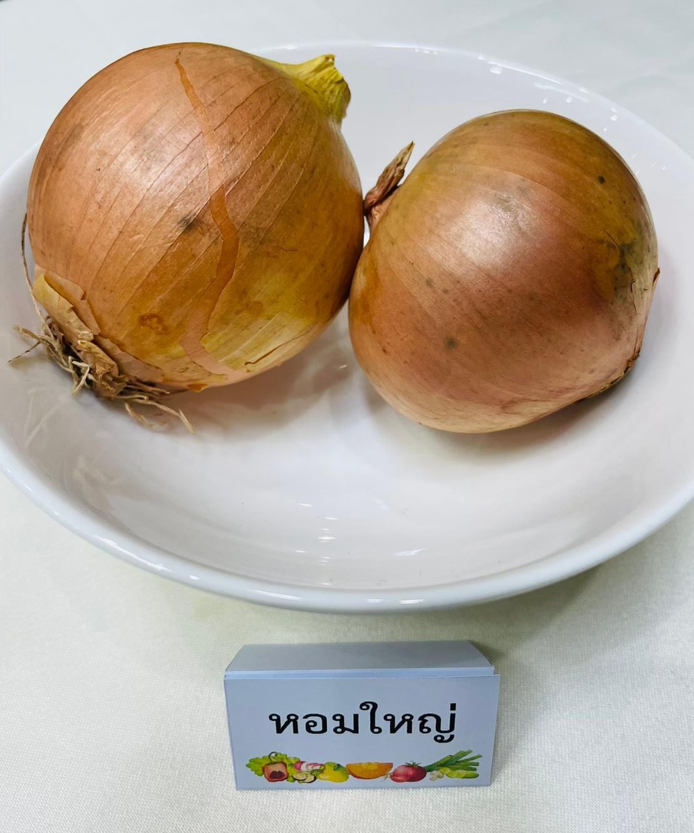
วัตถุดิบ Paella (ข้าวผัดสเปน)
เมนู วัตถุดิบ

Slide 18
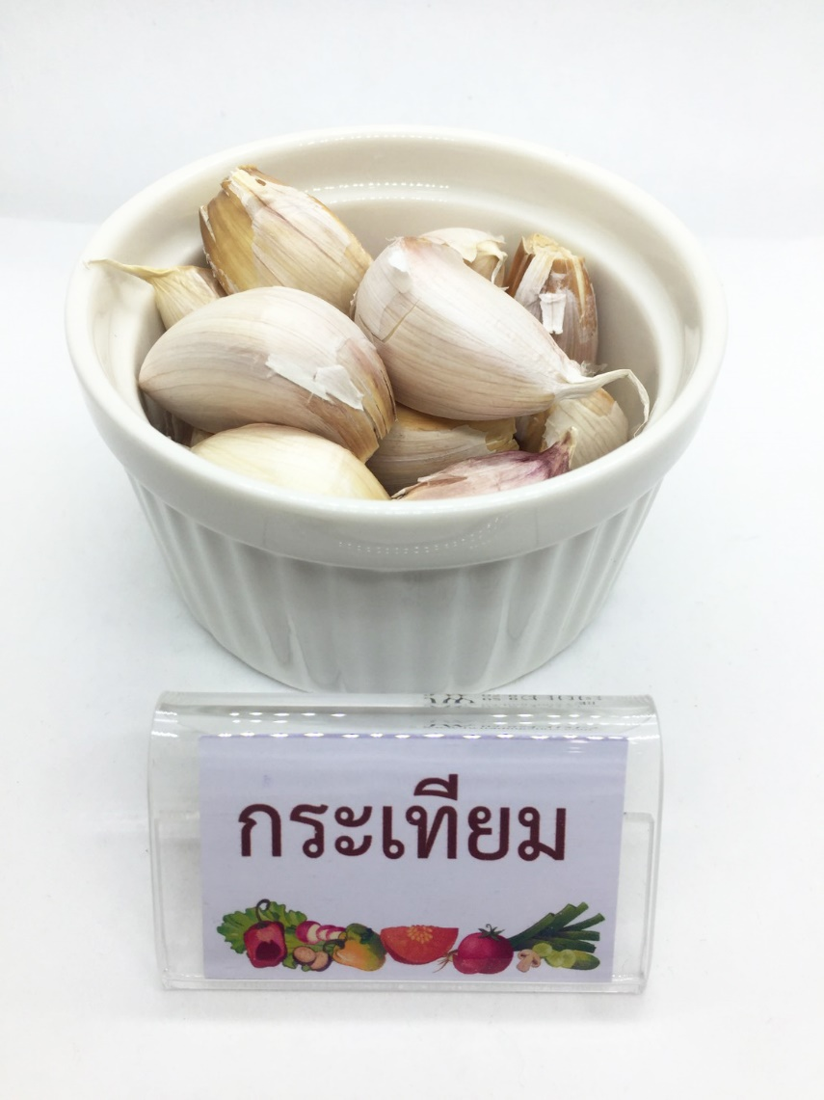
วัตถุดิบ Paella (ข้าวผัดสเปน)
เมนู วัตถุดิบ

Slide 19
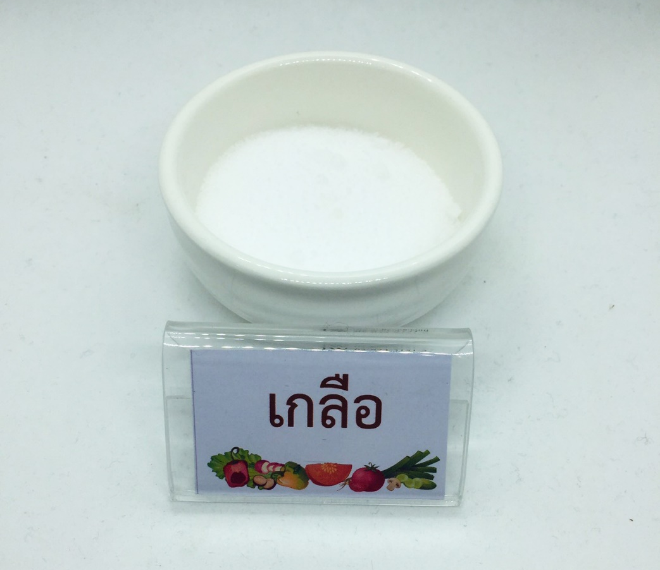
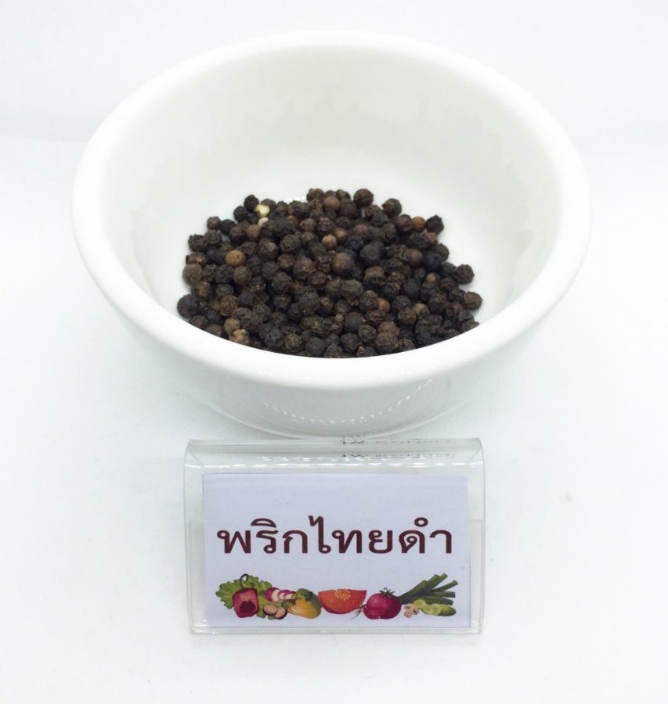
วัตถุดิบ Paella (ข้าวผัดสเปน)
เมนู วัตถุดิบ

Slide 20

วัตถุดิบ Paella (ข้าวผัดสเปน)
เมนู วัตถุดิบ

Slide 21
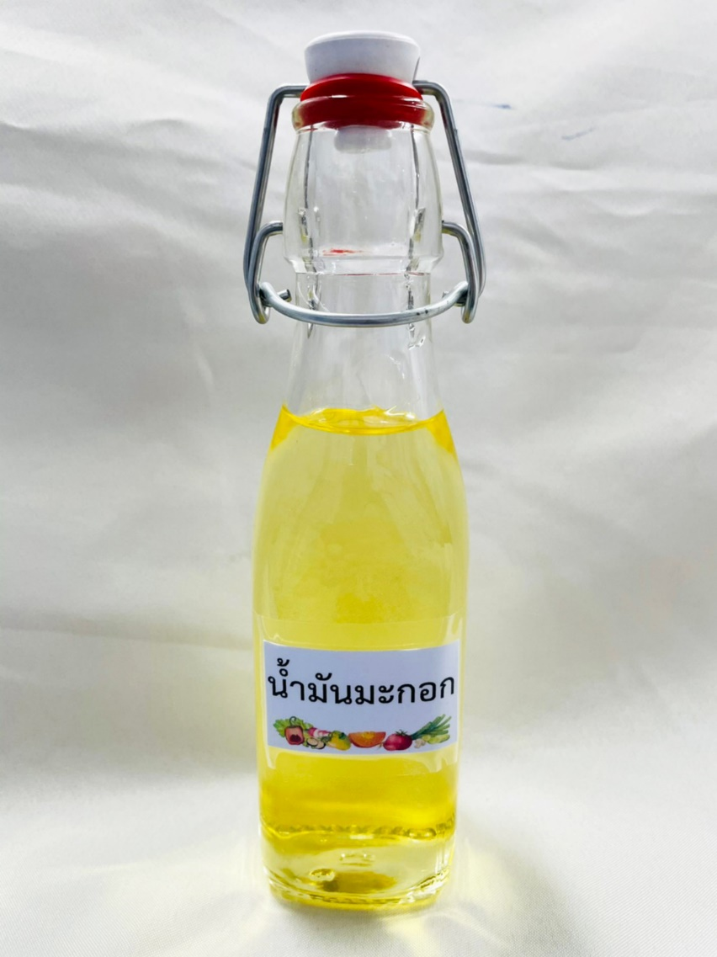
วัตถุดิบ Paella (ข้าวผัดสเปน)
แตงกวาญี่ปุ่น
เมนู วัตถุดิบ

Slide 22
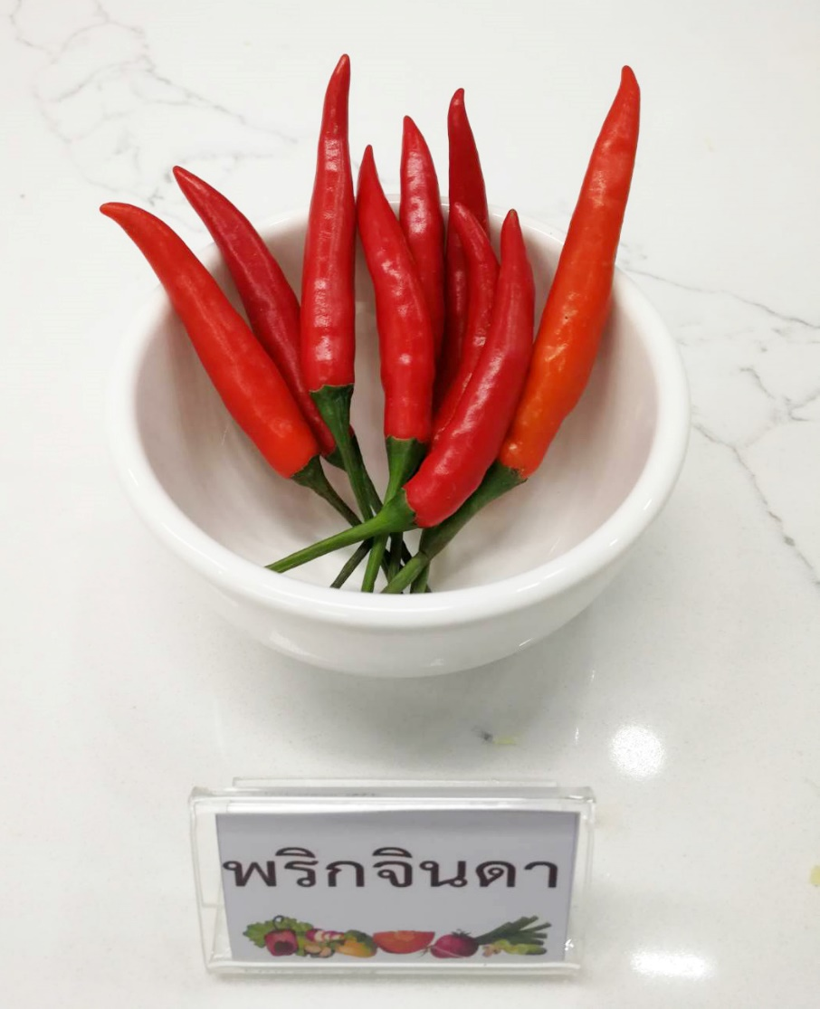
วัตถุดิบ Paella (ข้าวผัดสเปน)
เมนู วัตถุดิบ

Slide 23
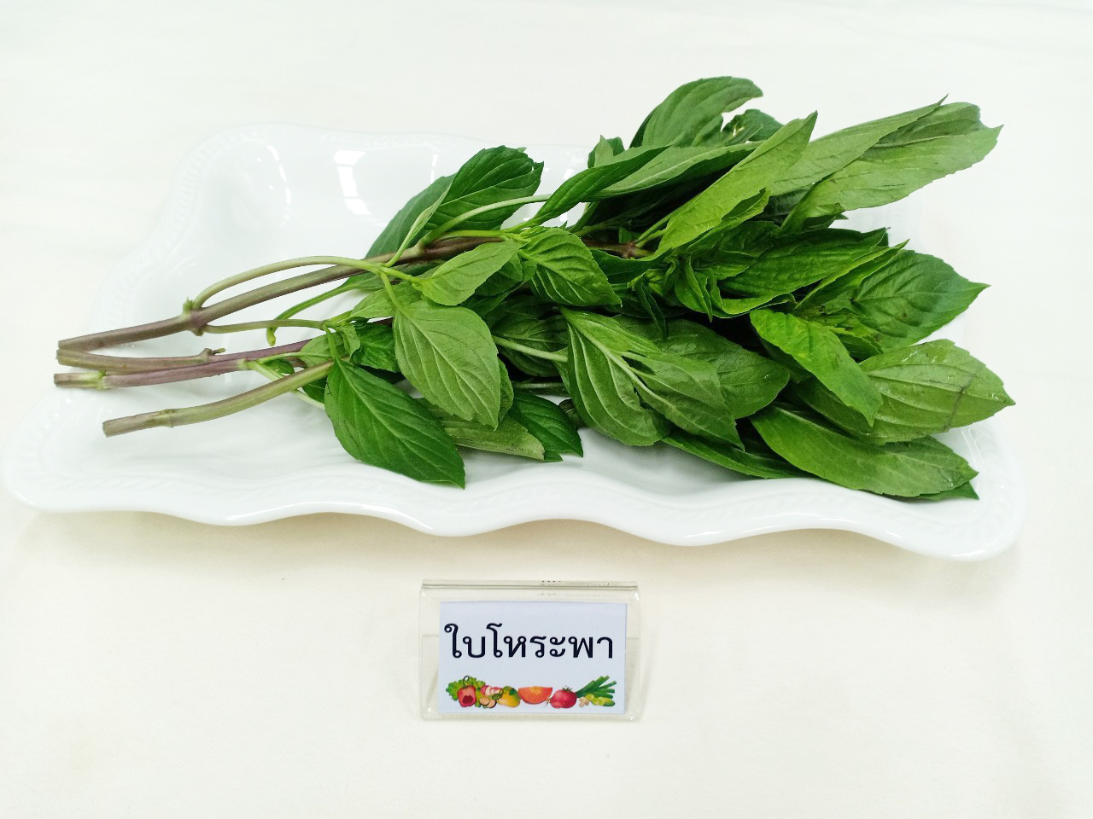
วัตถุดิบ Paella (ข้าวผัดสเปน)
เมนู วัตถุดิบ

Slide 24
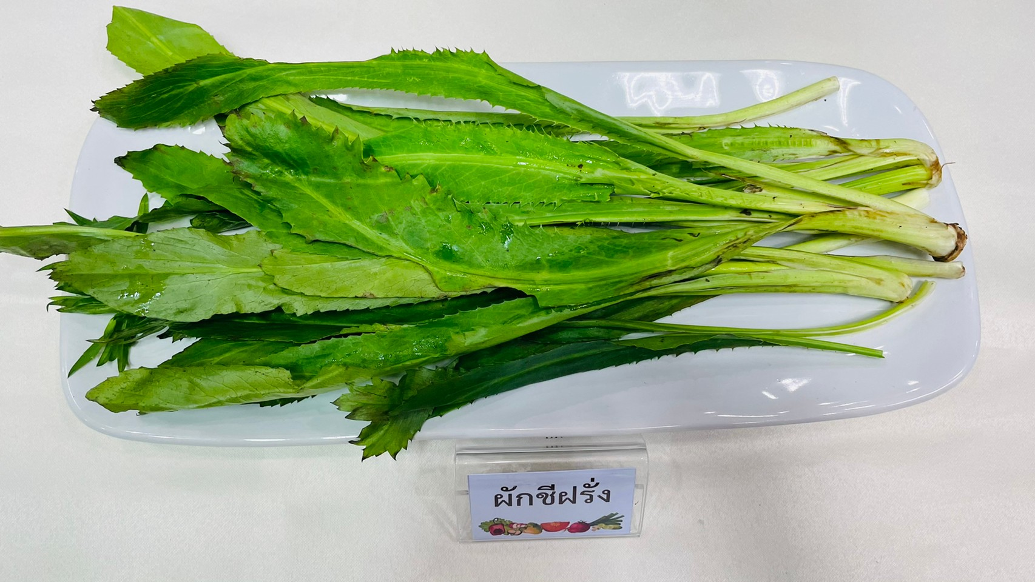
วัตถุดิบ Paella (ข้าวผัดสเปน)
ผักชีฝรั่ง
เมนู วัตถุดิบ

Slide 25
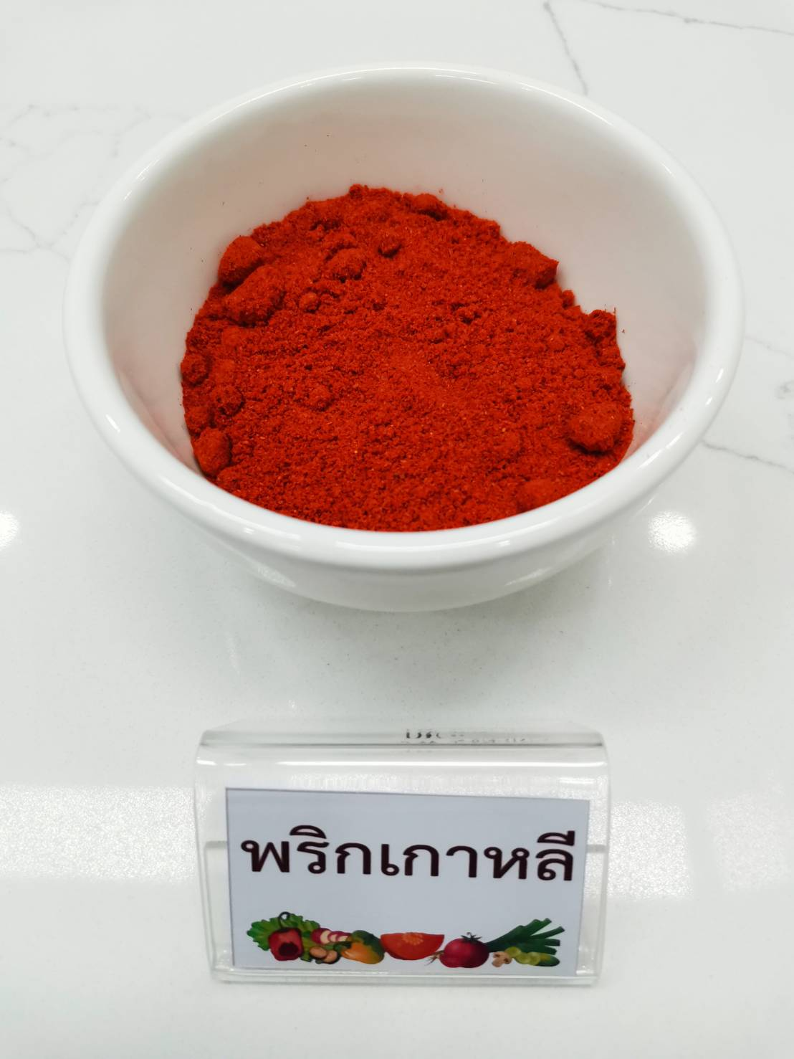
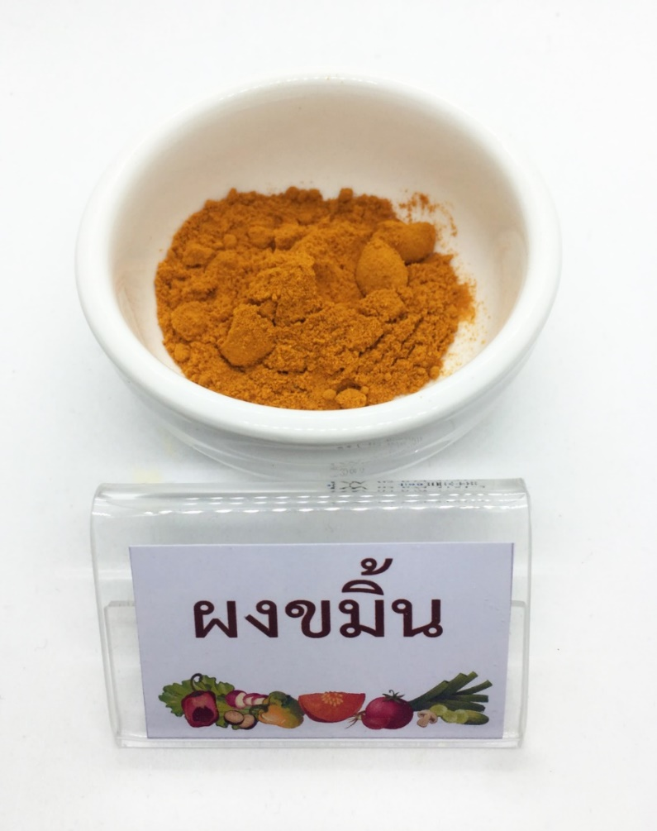
วัตถุดิบ Paella (ข้าวผัดสเปน)
เมนู วัตถุดิบ

Slide 26
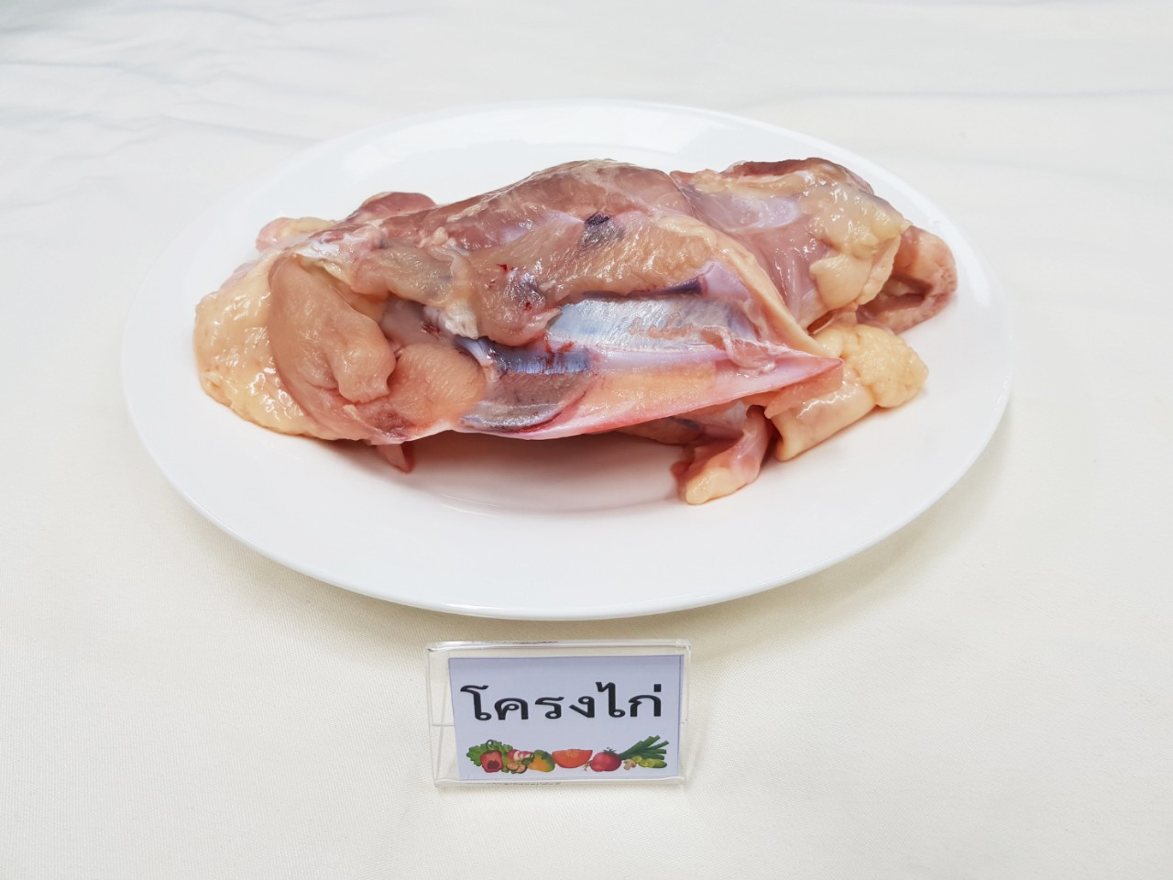
วัตถุดิบ Paella (ข้าวผัดสเปน)
ผงขมิ้น
เมนู วัตถุดิบ

Slide 27
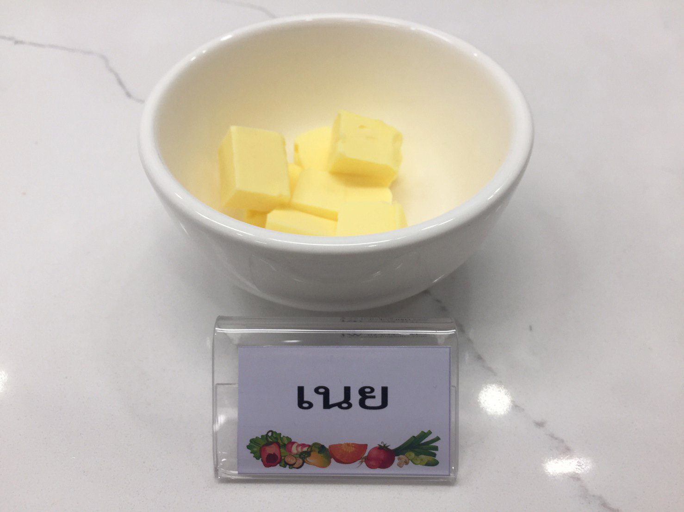
วัตถุดิบ Paella (ข้าวผัดสเปน)
เมนู วัตถุดิบ

Slide 28
เตรียมวัตถุดิบ Paella (ข้าวผัดสเปน)
1. ตั้งหม้อ เปิดไฟกลาง จากนั้นใส่น้ำสต๊อกไก่ 2 1/2 ถึง 3 ถ้วยลงไป2. ใส่น้ำเปล่า 1 ลิตร
3. ใส่โครงไก่สับหยาบ ต้มไปเรื่อย ๆ มาดูเป็นพัก ๆ
4.อาหารทะเลสด 400 กรัม ในที่นี้จะใช้ปลาหมึก กุ้ง และปลากะพง
5. ปลาหมึก ดึงหัวออกจากตัวปลาหมึกระวังอย่าให้ดีหมึกแตก
6. ผ่ากลางระหว่าง 2 ตา เพื่อนำลูกตาและดีหมึกออกจากนั้นล้างให้สะอาด
7. ดึงกระดูกสันหลังที่มีลักษณะใส ๆ ในลำตัวปลาหมึกออก
8. ลอกหนังกำพร้าที่ตัวปลาหมึกออก
9. ผ่ากลางตัวตามแนวยาวให้ตัวปลาหมึกแผ่ออก
10. ดึกปีกปลาหมึกออก

Slide 29
เตรียมวัตถุดิบ Paella (ข้าวผัดสเปน)
11. ใช้ปลายมีดค่อย ๆ ขูดเมือกด้านในตัวออก
12. ล้างปลาหมึกให้สะอาด โดยระหว่างล้างให้ใช้ปลายนิ้วถูเมือกออกให้มากที่สุด จากนั้นพักไว
13. กุ้งนั้น ดึงหัวกุ้งออก (ตัวกุ้งไม่ต้องแกะเปลือกออกเพราะเปลือกจะช่วยเก็บความชุ่มชื้นให้ตัวกุ้ง) จากนั้นนำตัวกุ้งไปล้างน้ำให้สะอาด
14. ปลากะพงนั้น หั่นแฉลบชิ้นพอดีคำ
15. นำปลาหมึกที่ทำความสะอาดแล้วมากรีดเป็นลายตะข่ายโดยกรีดด้านในท้อง วางมีดเฉียงแล้วกดเบา ๆ ระวังอย่าให้ขาด
16. จากนั้นผ่าตามแนวยาวลำตัว แล้วหั่นขวางให้ชิ้นพอดีคำ

Slide 30
เตรียมวัตถุดิบ Paella (ข้าวผัดสเปน)
17. ส่วนหนวดให้ตัดจุดแข็ง ๆ ออก
18. ส่วนปีกปลาหมึกหั่นเป็นลายตะข่ายเช่นกัน
19. สังเกตน้ำสต๊อกที่ต้มไว้ ให้ช้อนฟองและไขมันออกจะทำให้น้ำสต๊อกใส
20. ปอกเปลือกหัวหอมใหญ่เป็น 2 ชิ้น จากนั้นหันตามแนวลายยาวของหัวหอม โดยวางมีดจากด้านบนหัวแล้วค่อย ๆ กดไล่ลงมายังปลาย ทำแบบนี้จนครบลาย (หั่นทั้ง 2 ชิ้น)
21. จากนั้นหั่นตามขวางเป็นลูกเต๋า
22. พริก (จำนวนเม็ดตามแต่ความชอบเผ็ด) โดยหั่นแฉลบไม่ต้องหนามาก
23. นำมะเขือเทศมาหั่นเต๋าโดยผ่าครึ่งและแต่ละชิ้นก็ผ่าครึ่งอีกจะได้ 4 ชิ้น
24. จากนั้นผ่าเอาไส้มะเขือเทศออกเพราะไส้จะทำให้อาหารมีรสเปรี้ยวเกิน (สามารถนำไส้ไปทำน้ำซุปได้)

Slide 31
เตรียมวัตถุดิบ Paella (ข้าวผัดสเปน)
25. นำมะเขือเทศแต่ละชิ้นมาหั่นตามยาวและหั่นแนวขวางเป็นลูกเต๋า
26. นำผักชีฝรั่งมาหั่นเป็นท่อนประมาณ 1 นิ้ว โดยใช้เฉพาะลำต้น
27. เด็ดใบโหระพาใส่จาน
วิธีทำ

Slide 32
วิธีทำ Paella (ข้าวผัดสเปน)
1. บุกระเทียมและสับให้ละเอียด
2. ตั้งกระทะยังไม่ต้องติดไฟ หลังจากใส่กระเทียมตามด้วยน้ำมันมะกอกจากนั้นเปิดเตาไฟฟ้า โดยใช้ไฟอ่อนถึงกลาง
3. ผัดกระเทียมจนเริ่มมีกลิ่นหอม จากนั้นใส่หัวหอมลงไปผัดสักครู่
4. ใส่ถั่วลันเตาผัดสักพัก
5. ใส่มะเขือเทศลงไปผัดสักพัก
6. ใส่เนยจืด และพริกไทยดำ
7. ปรุงรสด้วยเกลือ ผัดต่อสักพัก
8. ใส่พริกหั่นแฉลบลงไปผัดต่อสักพัก
9. ตักน้ำสต๊อกลงไปอีก 3 ช้อน ทัพพี
10. ใส่ข้าวรีชอตโตที่ล้างไว้แล้วลงไป

Slide 33
วิธีทำ Paella (ข้าวผัดสเปน)
11. ตักน้ำสต๊อกลงไปให้ท่วมข้าวต้มต่อสักพัก
12. ใส่พริกเกาหลีลงไปเล็กน้อย(ถ้าใส่เยอะข้าวจะแดง) ตามด้วยผงขมิ้นใส่เล็กน้อยให้พอมีสี คนให้เข้ากันจากนั้นรอจนเดือด
13. พอเริ่มเดือด คนและชิมรสชาติถ้าหากน้ำสต๊อกเริ่มแห้งให้เติมน้ำสต๊อกลงไปอีก คนไปสักพัก (ถ้าหากสีข้าวอ่อนสามารถเติมพริกเกาหลีและผงขมิ้นได้) จากนั้นต้มต่อโดยคนเป็นระยะเพื่อไม่ให้ข้าวไหม้
14. จากนั้นใส่ใบโหระพาครึ่งหนึ่งลงไป ผัดต่อสักครู่
15. จากนั้นชิมข้าว ถ้าสุกประมาณ 80 เปอร์เซ็นต์แล้วให้ใส่กุ้งลงไป ตามด้วยใส่เนยจืดหั่นลูกเต๋าอีกประมาณ 5-6 ก้อน บริเวณที่วางกุ้งเพื่อเพิ่มความมันเงาให้กุ้ง
16. จากนั้นใส่ปลาหมึกลงไป จากนั้นลดเป็นไฟอ่อนเพราะจะปล่อยให้น้ำในข้าวแห้ง
17. ใส่โหรพาที่เหลือลงไป ตามด้วยเนยจืดหั่นลูกเต๋าอีก 5-6 ก้อน ต้มต่อกระทั่งน้ำเริ่มแห้ง

Slide 34
วิธีทำ Paella (ข้าวผัดสเปน)
18. ขณะรอข้าวให้มาทอดปลากะพงเพื่อเพิ่มความกรอบให้ข้าว โดยตั้งน้ำมันใช้ไฟกลาง
19. นำปลากะพงมาคลุกเกลือ ตามด้วยพริกไทยขาว
20. ตามด้วยน้ำมันมะกอกเล็กน้อย (น้ำมันมะกอกช่วยให้พริกไทยติดเนื้อปลา)
21. มาสังเกตข้าว ใช้ช้อนขุดข้างกระทะ ถ้าด้านล่างเริ่มแห้งเกรียมให้ปิดไฟตั้งพักไว้จนกระทั่งน้ำแห้ง
22. ทดสอบน้ำมันโดยใส่เศษใบผักชีชีฝรั่งลงไปถ้าร้อนแล้ว นำปลาลงทอดทอดจนสุกแต่ไม่ถึงกับแห้ง (ระวังอย่าให้เนื้อปลาแตกเป็นชิ้นเล็ก)
23. ตักขึ้นพักที่กระดาษอเนกประสงค์สำหรับอาหาร (สังเกตข้าวแห้งประมาณหนึ่งแล้ว)

